Slide 1


Slide 2
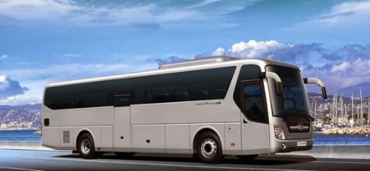
Описание
Web-приложение для бронирования поездок.
Guest - 1. Admin - 2.
Должны быть реализованы сценарии:
-Регистрация(1)
-Вход(1)
-Выход(1)
-Поиск рейса(1)
-Просмотр всех заказов(1)
-Отмена заказа(1, 2)
-Просмотр деталей поездки(1)
-Добавление новых направлений в БД(2)

Slide 3
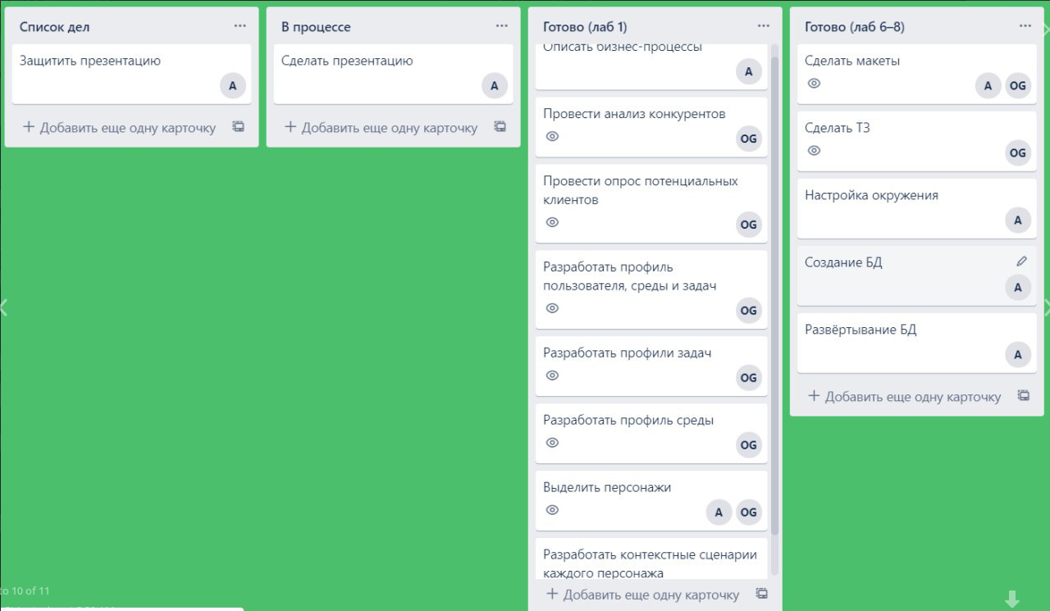
Разделение задач

Slide 4
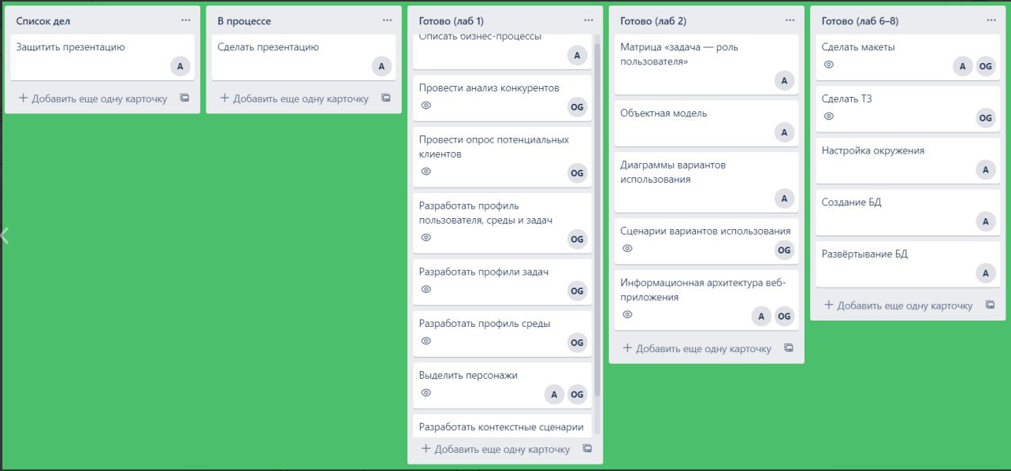

Slide 5
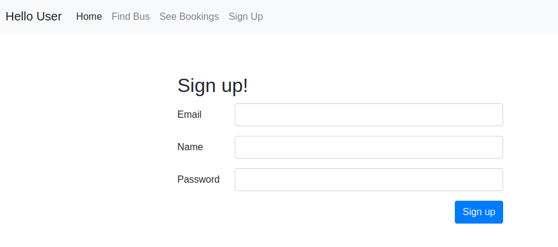
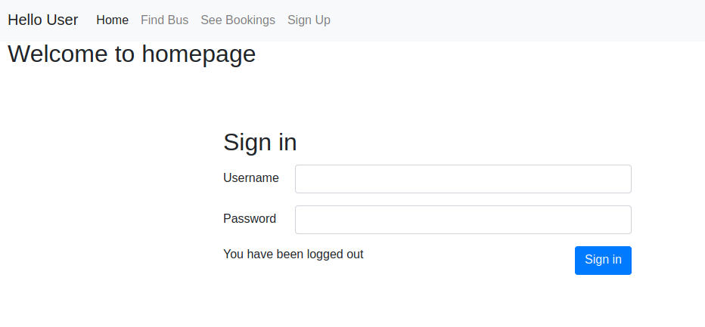
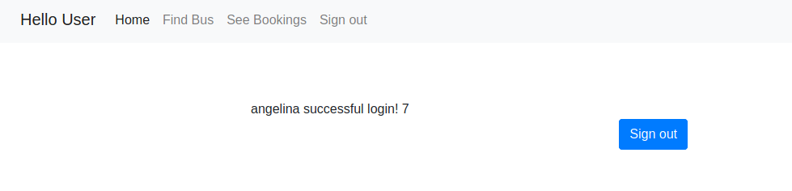
Функционал
Регистрация, вход, выход

Slide 6
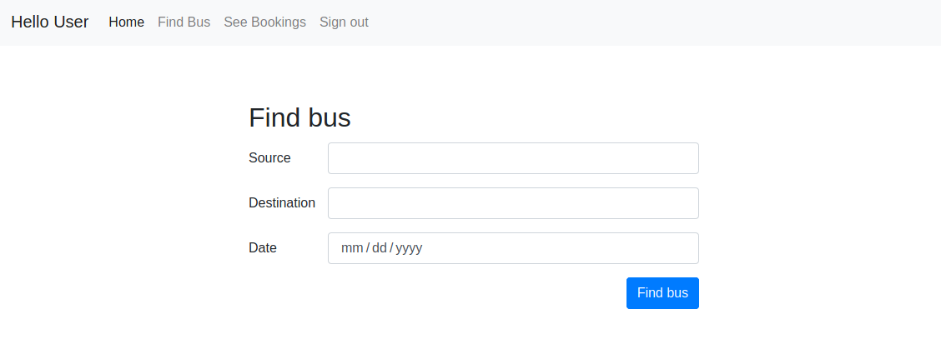
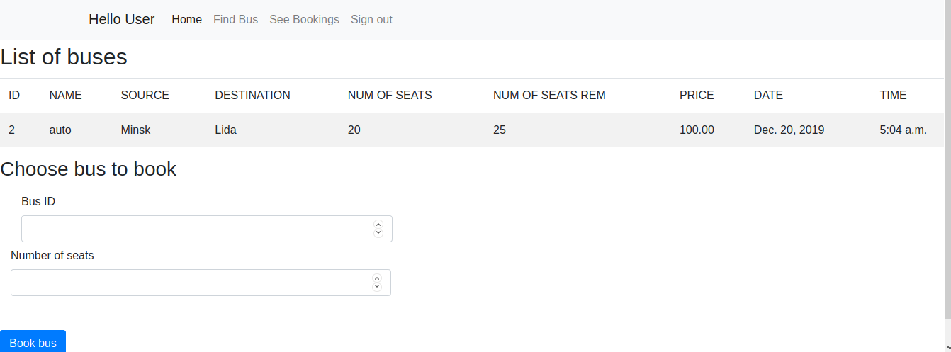
Поиск рейса
Вывод всех рейсов по запросу

Slide 7
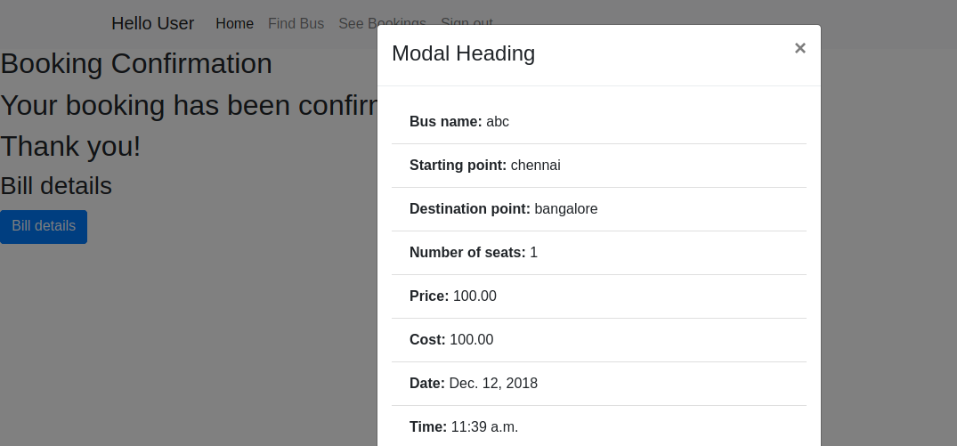
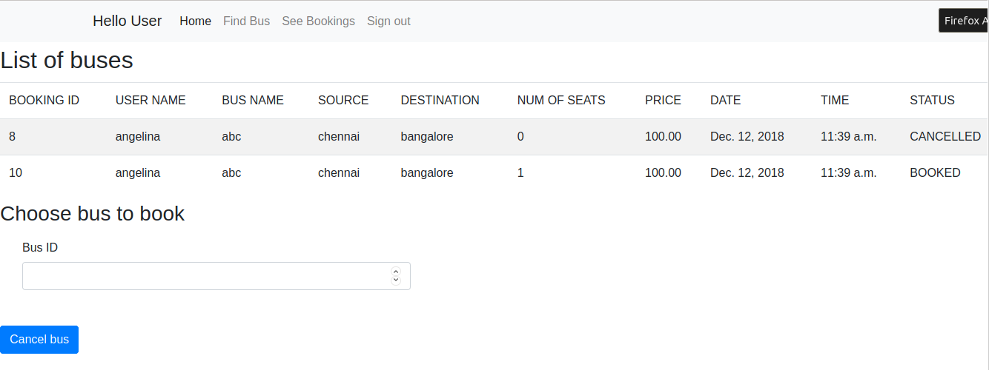
Детали поездки
Текущие бронирования

Slide 8
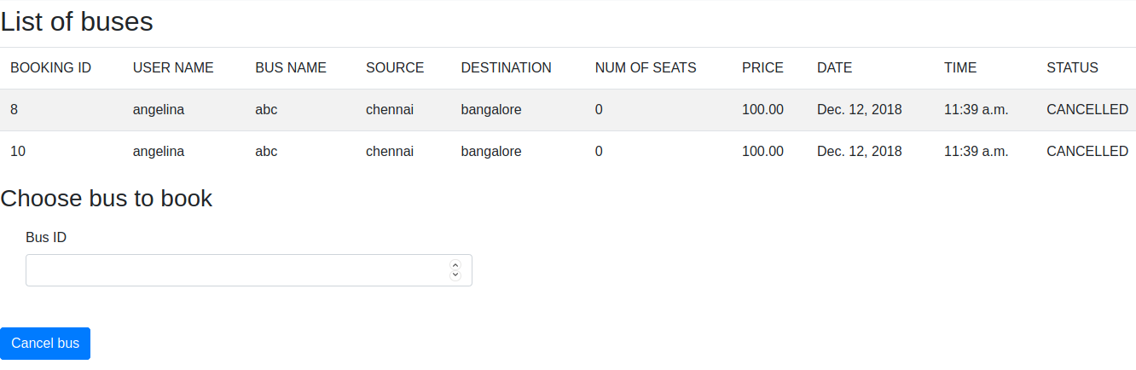
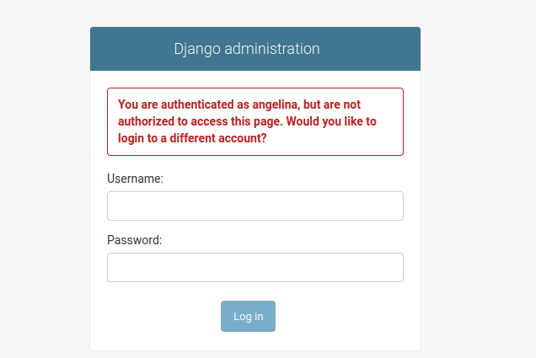
Отмена бронирования
Вход под администратором

Slide 9
БД – Sqlite3 Front-end/Back-end – Django/Python

Slide 10
Спасибо за внимание!

